Slide 1
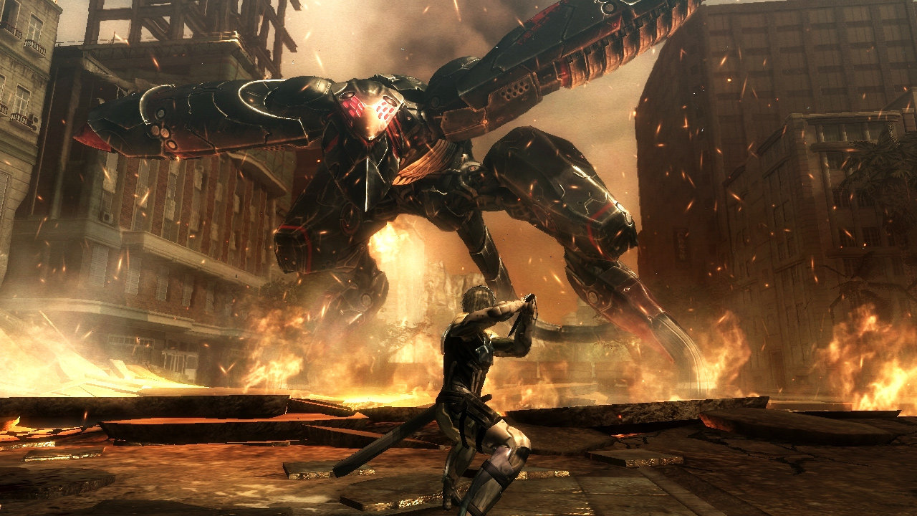
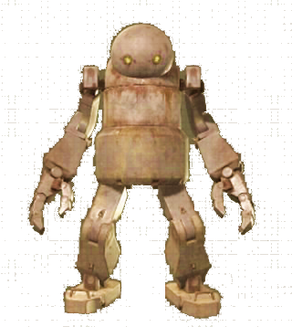
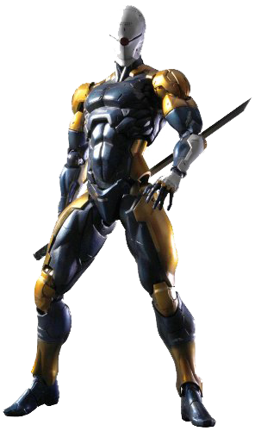
3Dチーム制作
B班 鈴木楓汰
Concept
コマンドアクションを巧みにこなし、
爽快感や達成感を与える。
Overview
コマンドによる特殊攻撃で大勢の敵をまとめてなぎ倒したり、
防御や回避で向かってくる敵を翻弄し打ち勝て。
System
・戦闘シーンの強調

